Slide 1
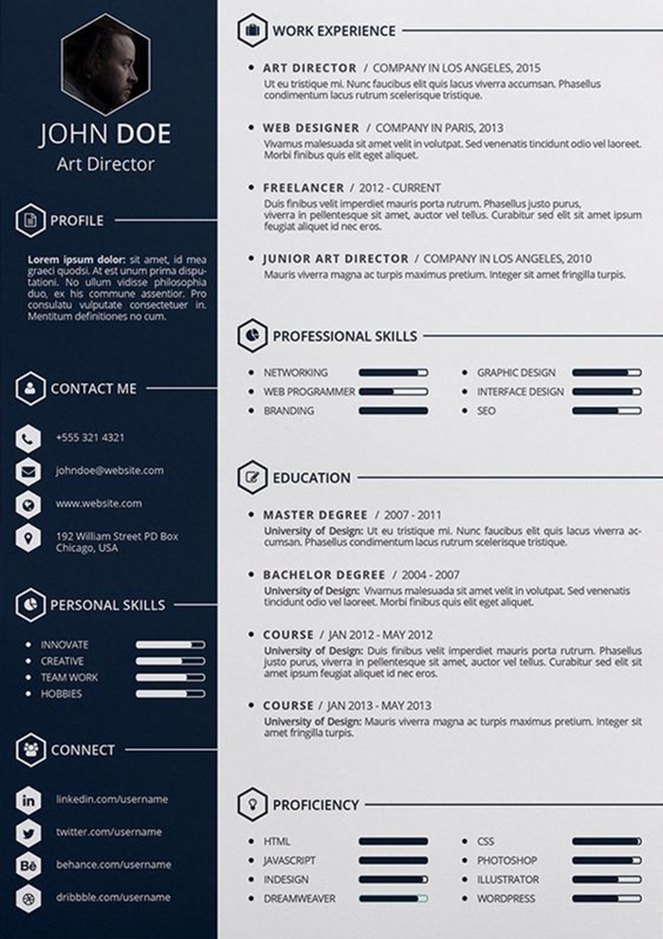

Slide 2

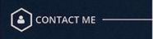
1.
รูป
คำนำหน้า / ชื่อ / นามสกุล
ตำแหน่งงานที่ต้องการสมัคร (ลำดับที่ 1)
เพศ
วันเกิด
ส่วนสูง / น้ำหนัก
สัญชาติ / ศาสนา
สถานภาพสมรส
สถานภาพทางทหาร
เลขบัตรประชาชน
ที่อยู่ปัจจุบัน
เบอร์ติดต่อ
อีเมล
ไลน์
เฟสบุ๊ค
2.
3.
4.
5.
6.
7.
8.
9.
10.
11.
12.
13.
14.
15.

Slide 3
16. ประวัติการทำงาน/ฝึกงาน (สูงสุด 3 บริษัท)
16.1 ตำแหน่งงาน / ระดับ / เงินเดือน
16.2 ชื่อบริษัท
16.3 เริ่มการทำงาน / สิ้นสุดการทำงาน
16.4 หน้าที่รับผิดชอบ
17. ประวัติการศึกษา (สูงสุด 2 ระดับการศึกษาสูงสุด)
17.1 ระดับการศึกษา / ปีการศึกษา
17.2 ชื่อสถานศึกษา / คณะ / สาขา
17.3 เกรดเฉลี่ย
18. ความสามารถ ผลงาน และเกียรติประวัติ
18.1 ความสามารถทางภาษา (สูงสุด 3 ภาษา)
18.2 ความสามารถในการขับขี่ / มียานพาหนะเป็นของตัวเอง / มีใบอนุญาติขับขี่
18.3 ความสามารถทางด้านคอมพิวเตอร์
18.4 ทักษะอื่นๆ
18.5 คุณสมบัติอื่นๆ
18.6 ความสามารถพิเศษ
REFERENCES
19. บุคคลอ้างอิง

